Slide 1
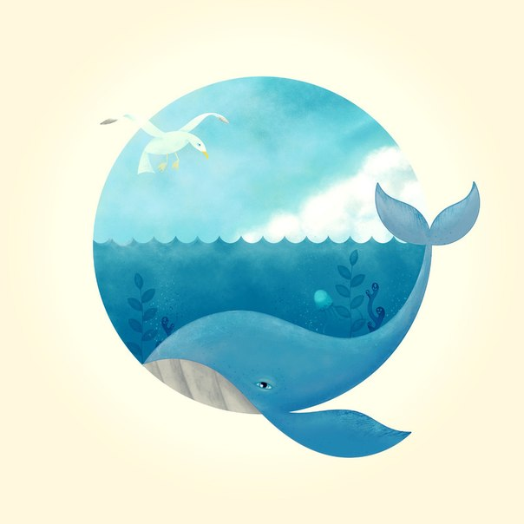
Міжнародне використання світового океану
Шторм утих. Молите бога, чтоб был обилен ваш улов:
Трудна и пениста дорога по мутной зелени валов.
Все холодней, все позже зори…
Но знает кормчий ваш седой, что ходят по морю святые
И носят звезды над водой.
Э.Багрицкий

Slide 2
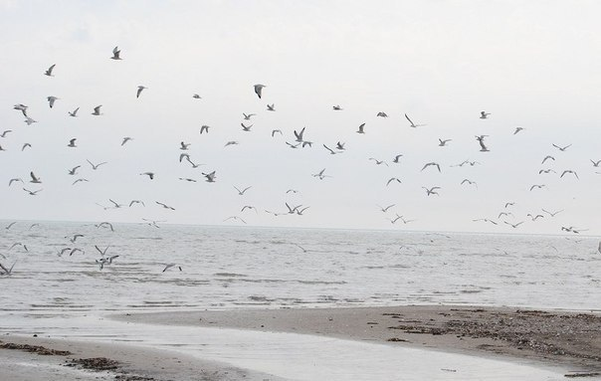
Майже 3 / 4 поверхні нашої планети займають океани. Вода - дорогоцінна рідина, дар природи нашої планеті. У такій кількості, як на Землі, її немає ніде в Сонячній системі. Вода - це основа всіх життєвих процесів, єдине джерело кисню в головному рушійному процесі на Землі - фотосинтезі.
В даний час людство використовує 3,8 тис. куб. км. води щорічно, причому можна збільшити споживання максимум до 12 тис. куб. км. При нинішніх темпах зростання споживання води цього вистачить на найближчі 25-30 років. Викачування грунтових вод призводить до осідання грунту і будинків і зниження рівнів підземних вод на десятки метрів.

Slide 3
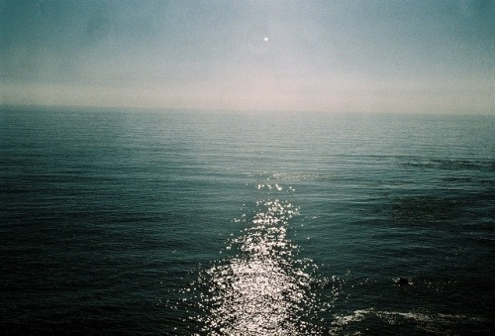
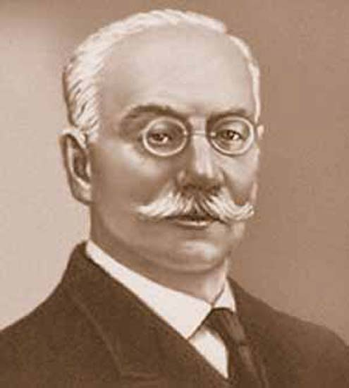
Термін "Світовий океан" ввів у науку великий радянський географ і океанограф Ю.М. Шокальський. Під цією назвою він мав на увазі "сукупність тієї водної оболонки земної кулі, головна особливість якої - солоність". "Океан - комора колосальних біологічних і мінеральних ресурсів, засіб для міжконтинентальних зв'язків, генератор і регулятор клімату - зараз стає чинником, безпосередньо визначальним майбутнє людства, майбутнє кожного з нас".

Slide 4
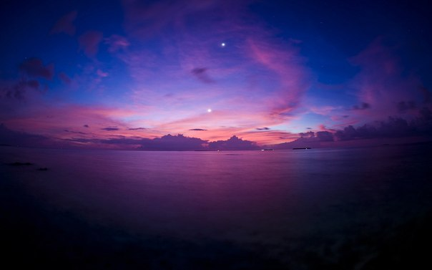
Чи справді Світовий океан знаходиться під загрозою? На це питання, на жаль, треба відповісти ствердно, без всяких коливань І небезпека океану несе сама людина своїм легковажним, бездушним ставленням до морських багатств. За останні два-три десятиліття людство до такої міри забруднили океан, що вже зараз важко знайти такі місця у Світовому океані, де не спостерігалися б сліди активної діяльності людини. Проблема, пов'язана з забрудненням вод Світового океану, одна з найважливіших проблем, що стоять нині перед людством. Найбільш небезпечні види забруднення: забруднення нафтою та нафтопродуктами, радіоактивними речовинами, відходами промислових і побутових стічних вод і, нарешті, виносами хімічних добрив (пестицидів).

Slide 5
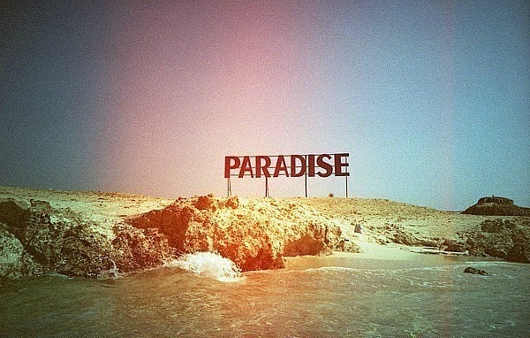
Значення Світового океану

Slide 6
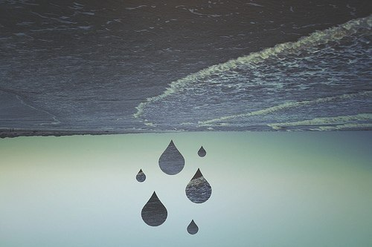
Значення Світового океану для людини і всього живого настільки велике, що важко оцінити його по достоїнству. Здавна Світовий океан був одним з головних джерел їжі і умовою життя на Землі. Він має не тільки багату і різноманітну флору і фауну, але й великий запас корисних копалин. На сьогоднішній день Світовий океан є багатющим джерелом ресурсів на планеті. Океан використовується не тільки для видобутку біологічних, мінеральних ресурсів, але і служить простором для розвитку судноплавства, а також є лікувально-оздоровчої середовищем. Останнім часом зростають можливості освоєння території Світового океану для відпочинку і туризму. Таким чином, океан віддає людству всі свої багатства, тому в даний час стоїть проблема його раціонального використання.

Slide 7
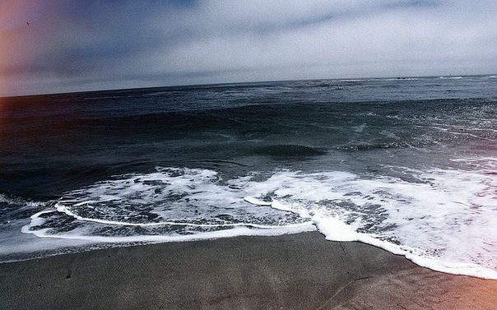
Низька температура Світового океану і його величезна теплова інерція відіграють найважливішу роль палеогеографічних. Глибинні шари це не тільки довгостроковий теплорегулятор системи Земля. Зміни теплообміну глибинних мас океану з поверхневими, а також і розподіл поверхневих течій можуть зміняться протягом десятків років, тобто надзвичайно швидко, беручи до уваги розміри Світового океану, що може призвести до настільки ж швидкому зміни природного обстановки.
Вода має величезну теплоємність, що дозволяє їй накопичувати тепло в літній час, рятуючи прилеглі території від згубної для всього живого спеки. У зимовий час океан віддає накопичене влітку тепло, рятуючи все живе від вимерзання. Крім того, океан - джерело вологи (атмосферних опадів).

Slide 8
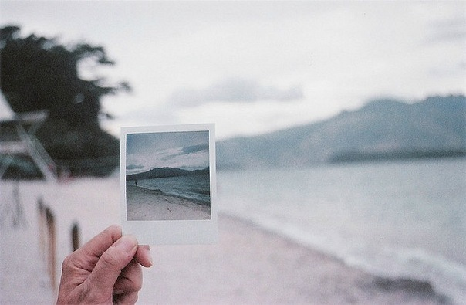
Океани моря, а також прісні водойми є найважливішим джерелом продовольства для населення Землі. Улов риби постійно збільшується (на початку століття - 3 млн. т. на рік, зараз-більше 80 млн.т.). Моря й океани є не тільки джерелами риби, але й джерелами отримання цінної сировини і палива. З-під морського дна видобувається нафта, вугілля. Марганцева руда, кобальт, нікель та інші види металів знаходяться у воді у вигляді конкрецій, які можуть бути зібрані і витягнуті на поверхню. Також багато корисних речовин розчинені в морській воді. У морській воді, яка також є складовою Світового океану, приховано багато мінеральних ресурсів та елементів, що входять до таблиці Менделєєва. З морської води витягають натрій, хлор, бром і магній.
У зв'язку зі зростаючим світовим населенням потрібна більша кількість енергії, що і послужило поштовхом для використання Світового океану в якості джерела електроенергії.
Крім вилучення з вод різних ресурсів, Світовий океан здійснює ще й транспортну функцію, будучи одним з головних її ланок. За останні роки відбувається очевидне розвиток світової економіки і морських перевезень. Тут важливо відзначити, що обсяг світових морських перевезень досяг рекордного рівня 6,76 млрд. тонн.
Загальний дедвейт світового флоту склав 895,8 млн. тонн. За Світовому океану здійснюються не тільки "вантажні", але і пасажирські перевезення.

Slide 9
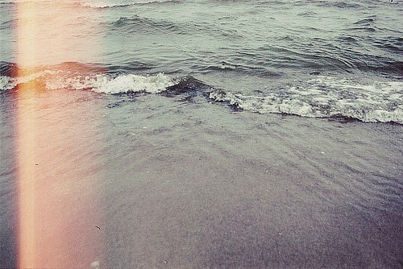
Діяльність людини, що впливає на стан Світового океану

Slide 10
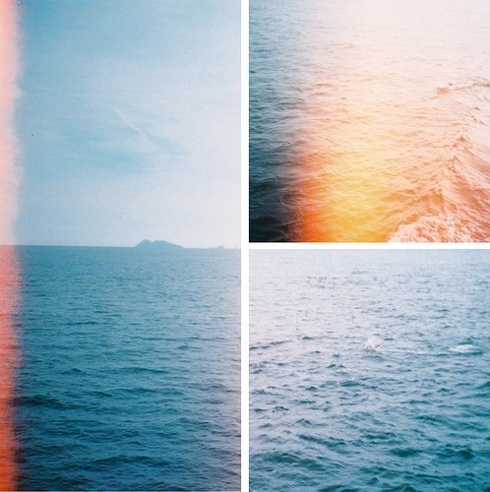
Важливою є проблема використання ресурсів Світового океану - біологічних, мінеральних, енергетичних. Океан - це також "легені" планети. Він забезпечує основну частину регенерації кисню (на суходолі таку я роль відіграють ліси) і є своєрідним регулятором температури на земній кулі.
Особливо посилилася господарська діяльність у Світовому океані в другій половині XX ст. Зріс видобуток мінеральних ресурсів (нафта, газ, залізо-марганцеві конкреції, магній та ін.), що супроводжується збільшенням забруднення океанів.
До гранично допустимих меж наближається вилов риби та інших морепродуктів Зменшився вилов червоної риби (кета, горбуша та ін.), крабів біля східного узбережжя Азії, анчоусів біля західного узбережжя Америки, тріски та оселедців Північній Атлантиці тощо.
Особливо сильно забрудненими виявилися такі акваторії Світового океану, як зона Карибського басейну, Північного та Балтійського-Середземного й Чорного морів, Перської затоки, вод біля південного узбережжя Японських островів. Помітно зріс тоннаж флоту та обсяги перевезень. У економічно розвинутих країнах відбулися зрушення виробничих потужностей до моря - виникли великі приморські промислові комплекси.

Slide 11
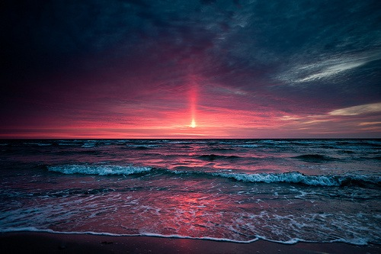
Однак лише в останні десятиліття у зв'язку із загальним розвитком науки ітехніки стали виявлятися серйозні перспективи широкого використаннямінерально-сировинних багатств морів і океанів.
Інтерес до корисних копалин морів і океанів в наші дні не випадковий:
. багато родовищ суші виснажуються,
. швидке зростання населення земної кулі, а разом з ним і потреб у виробництві засобів виробництва і предметів споживання змушує шукати нові джерела мінеральної сировини,
. гігантський стрибок у розвитку науки і техніки в останні роки дає можливість дістатися до недоступних раніше багатств морів і океанів і розробляти їх,
. видобуток деяких видів корисних копалин, що залягають на морському дні, економічно вигідніше, ніж на суші. Ця вигода забезпечується радом переваг такого роду розробок.
Наприклад, при розробці підводних родовищ не потрібні під'їзнішляху, багато хто з таких родовищ не мають потреби в обладнанні відвалів ірізного роду сховищ. При морський видобутку твердих корисних копалин непотрібно робити великих трудомістких і дорогих вибухових робіт,витрачати кошти на придбання вибухових речовин, складного обладнаннядля видобутку руди і т.д.

Slide 12

Нафта і газ.
Оскільки нафта і газ складають за вартістю понад 90% усіх кориснихкопалин, які видобуваються з морського дна, і потенційні можливості їхвидобутку в найближчому майбутньому найбільш високі, зупинимося передусім настан і перспективи морського видобутку нафти і газу.
У наші дні більшість країн, що мають вихід до моря, проявляєвинятковий інтерес до пошуків і видобутку нафти з дна морів і океанів.
Якщо на початку 50-х рр.. ХХ ст. Тільки три - чотири країни і п'ять приватнихкомпаній займалися розвідкою і видобутком нафти в море, то до кінця 1981
Більше 100 країн і більше 120 державних і приватних компаній велирозвідку і розробку морських нафтових і газових родовищ в межахшельфів Світового океану.
Вже до 1979 р. нафта і газ були виявлені на шельфах понад 60 країн, адобувалися в 39 країнах. Ще 40 країн світу вели роботи з пошуку нафти ігазу в межах своїх акваторій.

Slide 13
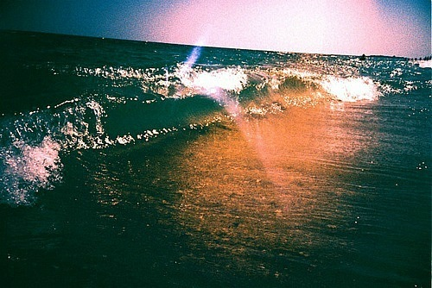
В даний час близько 24% всього світового видобутку нафти припадає наморські родовища. Морська видобуток газу трохи менше, але такождосить висока і становить близько 20% від загальносвітової. У 1980 р. видобутокнафти на акваторіях всього світу становила близько 665 млн. т, а газу близько
309 млн. м3. Загальна кількість відомих морських нафтогазових родовищпонад 1000, а кількість пробурених морських свердловин перевищує 30 000.
Серед найбільших морських нафтогазових районів світу необхідно першвсього відзначити Перська затока, Венесуелу і Північне море, в якихзосереджено близько 75% усієї морської світового нафтовидобутку і близько 80%розвіданих запасів нафти і газу шельфових зон Світового океану. У 1980 р. в

Slide 14
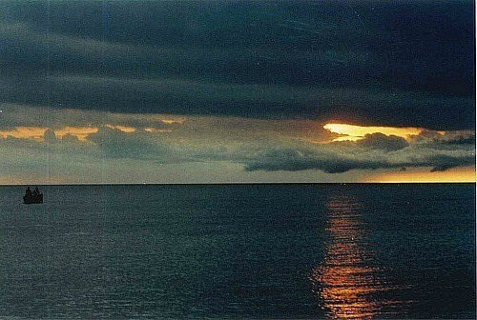
В Перській затоці було видобуто 273 млн. т нафти, в межах Мексиканськоїзатоки - 60 млн. т, в Північному морі - 112 млн. т і у Венесуелі - близько 75млн. т. Цікаво відзначити те, що якщо для Мексиканської затоки характернів основному невеликі за розмірами видобутку і запасів нафтові родовища,яких тут налічується понад 320 (з них лише чотири можуть бутивіднесені до категорії великих), то в Перській затоці, навпаки, майже всявидобуток зосереджена у 55 родовищах, більшість з яких належитьдо великих, а шість з них до так званих родовищ-гігантів зщорічним видобутком понад 10 млн. т і запасами понад 1 млрд. т1. Тут жерозташоване і найбільше в світі морське родовище Сафанія-Хафджі ззапасами 4,3 млрд. т. Воно в змозі давати 300 млн. т нафти на рік. І якщо на суші більшість родовищ вже відкрито, то в морях основні такі відкриття попереду.

Slide 15
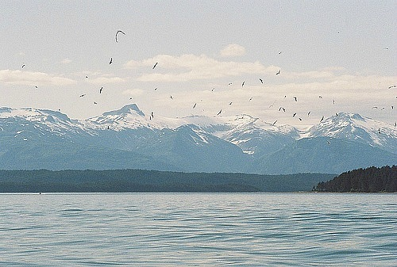
У Венесуелі більша частина усього видобутку нафти зосереджено в лагуні
Маракайбо, де розташоване одне з найстаріших гігантських родовищ -
Болівар, відкрите ще в 1917 р. За скупченню запасів нафти на одиницю площі акваторія лагуни не має собі рівних. Практично в межах лагуни і суміжної частини берега розташоване одне гігантське нафтове родовище, південно-західний кордон якого до цих пір не встановлено.
Шельф Мексиканської затоки є найбільш добре вивченуакваторію з точки зору перспектив газоносності. Перша морська свердловинатут було пробурено з плавучої баржі ще в 1933 р., а в 1979 р. тутналічувалося близько 20 тис. свердловин. У берегів штату Луїзіана пробурена найглибша морська свердловина (глибина 6952 м).

Slide 16
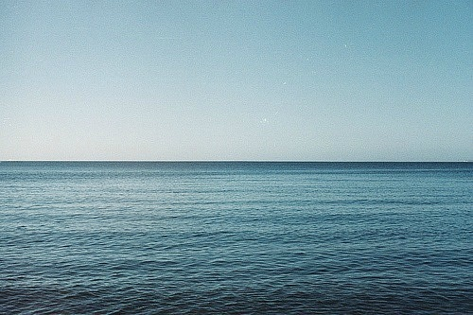
Однак найдивовижніша нафтогазоносна акваторія - Північне море.
Тут лише в 1965 р. було виявлено перше газове родовище, а в 1969р. - перше нафтове родовище. У 1973 р. була здобута перша тонна морський з великого родовища Екофіск, а вже до 1976 р. було відкрито 101нафтове і газове родовища. До кінця 1979 р. в акваторії Північногоморя було вироблено вже за ці роки понад 260 млн. т нафти. Таких швидкихт емпів освоєння нафтогазоносних районів не спостерігалося ніколи навіть на суші. Це ще раз доводить, що часто освоєння акваторій значно простіше і легше освоєння важкодоступних нафтогазоносних районів суші. Вся акваторія Північного моря розбита на сім секторів: англійська, голландська,норвезька, датська, французька, бельгійський і сектор ФРН. Найбільш багаті з відкритих родовищ нафти і газу - перші чотири.

Slide 17
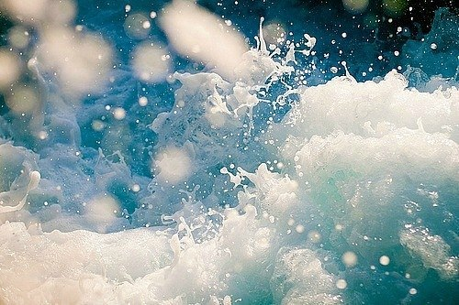
Зросло також рекреаційне навантаження на узбережжя морів і океанів. Щороку сотні мільйонів відпочиваючих їдуть до моря, на узбережжя популярних світових курортів.
Екологічне значення Світового океану:
• середовище в якому зародилось життя;
• основна складова частина всіх живих організмів, середовищем життя багатьох з них;
• головний агент-переносник глобальних біоенергетичних екологічних циклів;
• основний механізм здійснення взаємозв'язків усіх процесів у екосистемах - обмін речовину, теплорегуляції, росту біомаси;
• водяна пара виконує роль фільтра сонячної радіації; нейтралізує екстремальні температури;
• найважливіша мінеральна сировина, головний природний ресурс споживання;
• води Світового океану є основним кліматоутворюючим фактором, основним акумулятором сонячної енергії;
• формування поверхні Землі, її ландшафтів.

Slide 18
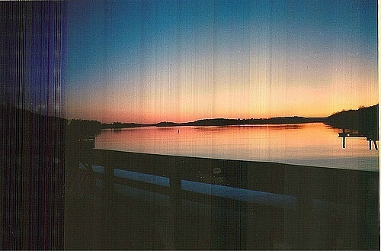
Забруднення

Slide 19
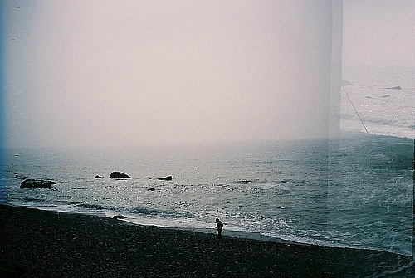
Сучасна технологічна революція відвела Світовому океану роль гігантського "сміттєзвалища". Загальна вага забруднюючих відходів - нафти, промислових і побутових (каналізаційних) стоків, сміття, радіоактивних відходів, важких металів, які скидаються в Світовий океан, становить мільярди тонн на рік. Найбільш забруднюється шельфова частина, особливо в районах скупчення морських портів, що є другим після вилову чинником скорочення біологічних багатств океану, тому що материкова мілина - місце проживання 95 - 98% жителів океану.

Slide 20
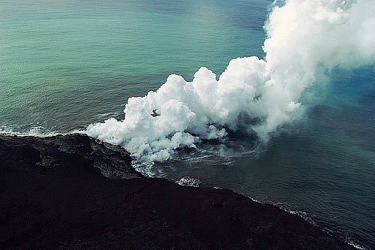
За підрахунками у Світовий океан щорічно потрапляє 6-15 млн. т нафти і нафтопродуктів. Тут перш за все необхідно відзначити втрати, пов'язані з її транспортуванням танкерами. Після розвантаження нафти, щоб надати танкера необхідну стійкість, його танки заповнюють баластної водою, слив баластної води із залишками нафти до останнього часу здійснювався частішевсього у відкрите море. Лише деякі танкери мають резервуарами,спеціально призначеними для баластної води, які ніколи не заповнюються нафтою.

Slide 21

Значні кількості нафти потрапляють в море після промивки цистерн та нафтоналивних судин. Підраховано, що в море потрапляє близько 1 (нафти і нафтопродуктів від усього вантажу, що перевозиться. Наприклад, нафтоналивне судно водотоннажністю близько 30 000 т скидає в море близько 300 т мазути при кожному рейсі. У разі перевезення 500 млн. т нафти в рік, втрати мазути становлять близько 5 млн. т на рік, або 13700 т на добу!
Величезна кількість нафтопродуктів потрапляє у Світовий океан при їх використанні. Тільки дизельні двигуни суден викидають у море до 2млн. т важких нафтопродуктів (мастила, незгорілі паливо).
Великі втрати при морському бурінні, збору нафти до місцевих резервуарів і перекачування по магістральних нафтопроводах. Тут втрачається до 0,25 (від усієї кількості нафти, що видобувається.)

Slide 22
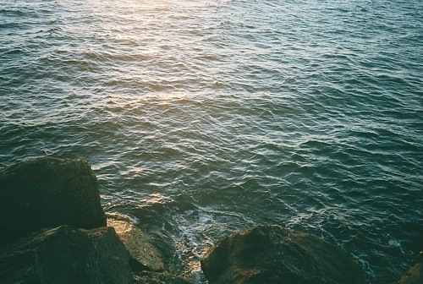
Аварії та витоку на підводних нафтопроводах відбуваються регулярно і повсюдно (наприклад, аварія в затоці Гуанабара, 2000р., Результатом якої став викид 1.3 тис. тонн нафти). Міжнародна Федерація Власників відзначає, що з 2000 по 2006 рр.. було 17 аварій танкерів, в результаті яких відбувся розлив нафти. У результаті, в 2000-і - в море потрапило близько 170 тис. тонн нафти.

Slide 23
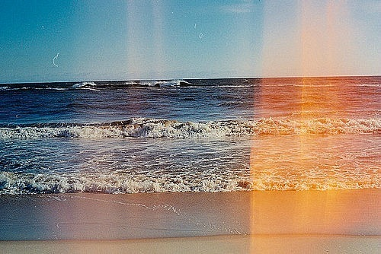
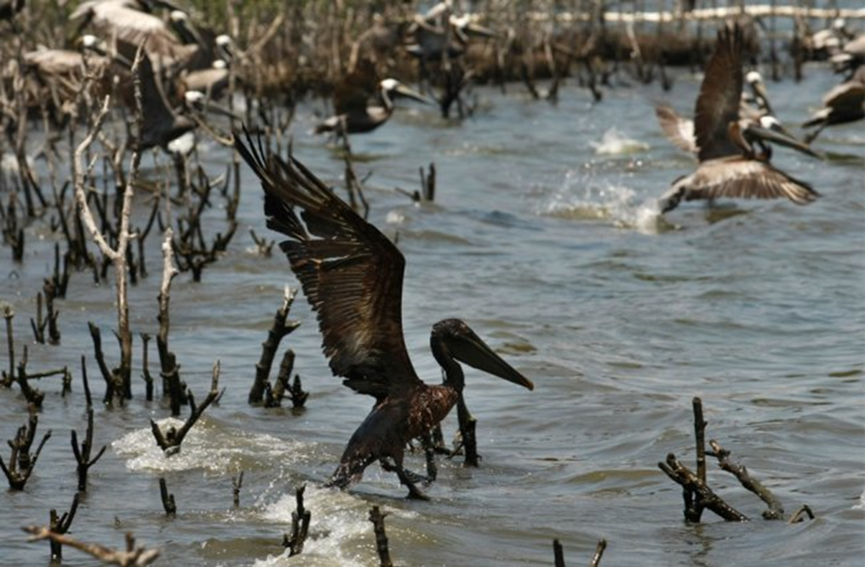
Наслідки розливів: для того, щоб відмити одного птаха, вкриту нафтовою плівкою, потрібно 2 людини, 45 хв. часу і 1.1 тис. літрів чистої води. Від подібних аварій страждає не тільки тваринний і рослинний світ. Серйозні збитки несуть місцеві рибалки, готелі та ресторани, а також туристичний бізнес. Національна Адміністрація США у справах Океану і Атмосфери стверджує, що нині наявні технології боротьби з великомасштабними розливами нафти поки малоефективні.

Slide 24
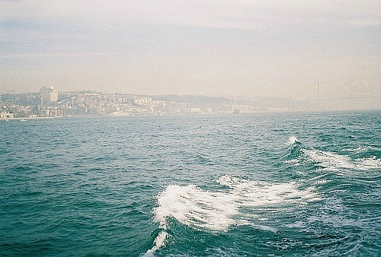
Пестициди.

Slide 25
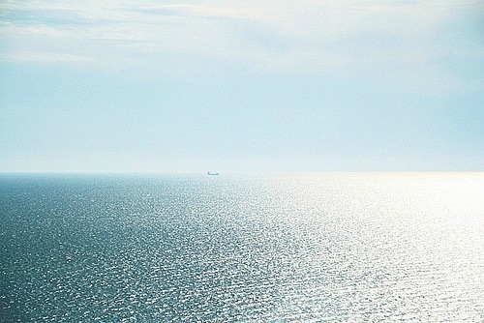
Пестициди становлять групу штучно створених речовин, які використовуються для боротьби зі шкідниками та хворобами рослин. Пестициди діляться на наступні групи: інсектициди - для боротьби зі шкідливими комахами, фунгіциди й бактерициди - для боротьби з бактеріальними хворобами рослин, гербіциди - проти бур'янистих рослин. У відкриті водойми вони можуть потрапляти зі стічними водами підприємств, які їх випускають, при авіаційної та наземної обробки сільськогосподарських угідь і лісів, з дощовими та талими водами, а також при безпосередній обробці відкритих водойм для знищення водоростей, молюсків, переносників захворювань людини і тварин, бур'янистих рослин. Вплив пестицидів на мешканців водних систем може проявлятися як у прямому токсичному дії (гостра або хронічна токсичність), так і побічно (зниження вмісту розчинного у воді кисню, зміна хімічного складу води, знищення водних комах і т. д.). Будучи поглиненими організмом-фільтратором (наприклад, одним з видів планктонних організмів), стійкі препарати можуть відкладатися в тканинах і потім потрапляти в організм риби. У подальших ланках харчового ланцюга дію речовин, що володіють кумулятивним властивістю, посилюється в кілька разів.

Slide 26
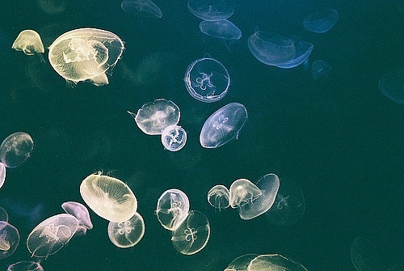
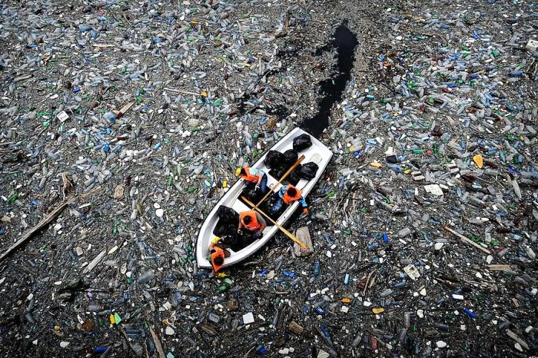
Особлива проблема - поширення пластикового сміття на поверхні морів і в смузі припливу й прибою. Відібравши проби води і піску в 200 точках, що належать 20 країнам, співробітники найбільшого в Японії Японського університету Nihon University виявили там значущі концентрації бісфенолу А (BPA). Концентрації шкідливої речовини становили від 0,01 до 50 мільйонних доль. Катсухіко Саїд і його колеги показали, що бісфенол-А може потрапити у воду та пісок і з полікарбонатів, дуже твердих пластиків, які, всупереч традиційним уявленням, розкладаються в звичайних умовах в океані. На питання, звідки ж узявся бісфенол А в океані, вчені відповідають - зі сміття. Тим Гаваями і Каліфорнією вже сформувався своєрідний потік сміття, нарікають японські дослідники. Тільки з японського узбережжя щорічно в море змивається 150 тисяч тонн сміття - величезна купа.

Slide 27
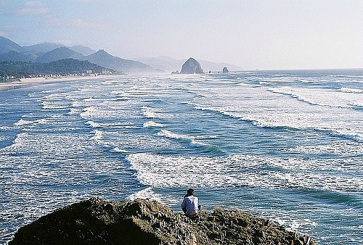
Синтетичні поверхнево-активні речовини: детергенти (СПАР) належать до великої групи речовин, що знижують поверхневий натяг води. Вони входять до складу синтетичних мийних засобів (СМС), широко застосовуваних у побуті та промисловості. Разом зі стічними водами СПАР попадають у материкові води й морське середовище.

Slide 28
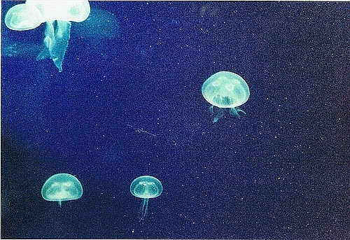
Важкі метали (ртуть, свинець, кадмій, цинк, мідь, миш'як): водойми важкі метали надходять зазвичай із стоками гірничодобувних і металургійних підприємств, а також підприємств хімічної та легкої промисловості і через атмосферу. Для морських біоценозів найбільш небезпечні ртуть, свинець і кадмій.

Slide 29
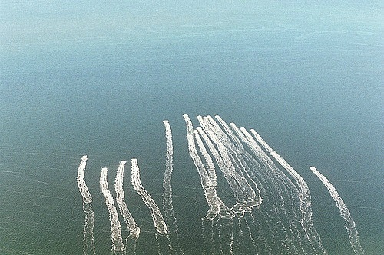
В даний час побутова каналізація в більшості випадків не відповідає сучасним санітарним вимогам, тоді як її заміна і пристрій потужних очисних споруд стоять надзвичайно дорого. Коли міська каналізація перестає справлятися з потоком відходів і поряд з великими містами утворюється заражена вода, каналізаційні труби намагаються відвести якомога далі в море. Звичайно, подібна міра до певної міри позбавляє мешканців міста від міазми, але проблема цим способом не вирішується, так як надходження відходів, що забруднюють океан, продовжується з колишньою інтенсивністю. Правда, слід визнати, що для знову споруджуваних великих промислових підприємств очисні споруди зазвичай плануються і створюються.

Slide 30
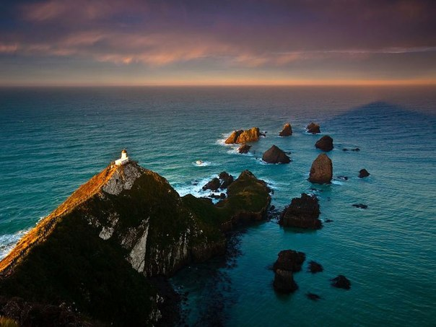
Екологічні наслідки забруднення Світового океану

Slide 31
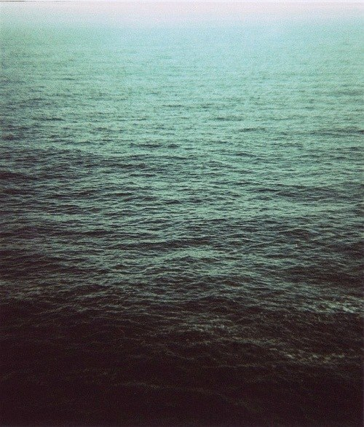
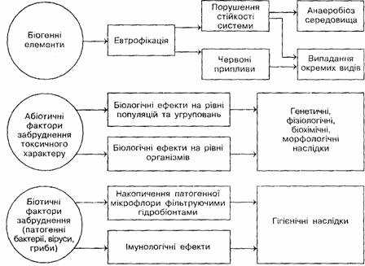

Slide 32
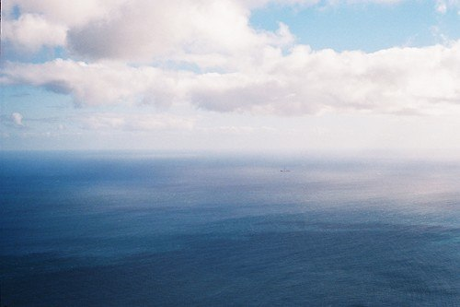
Виснаження ресурсів

Slide 33
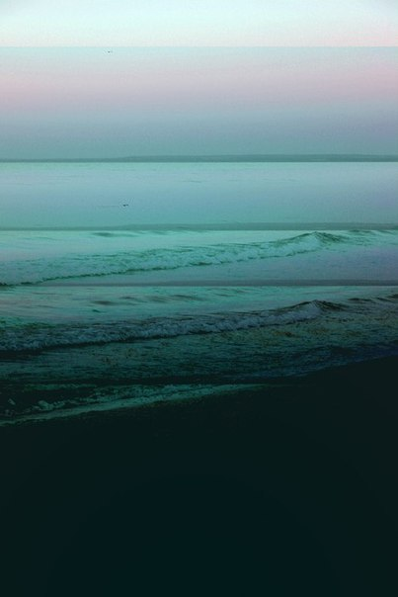
Кількісне виснаження водних ресурсів. Людство повинно радикально переглянути стратегію споживання води, в іншому випадку йому загрожує небезпека її глобального дефіциту - до такого висновку прийшли експерти Стокгольмського міжнародного водного інституту (SIWI) і Організації ООН з продовольства і сільського господарства (FAO). Найсерйознішою загрозою водної безпеки аналітики називають нераціональне використання продуктів харчування, на виробництво яких іде до 40% споживаної людством прісної води. В даний час від нестачі води страждає близько 1,5 млрд жителів землі, а до 2050 року їх число, за прогнозами, може зрости до 3,5 млрд. Вже зараз ряд відносно розвинених країн, в числі яких Бразилія, Туреччина, Японія, Китаю та Італія, змушені імпортувати воду для потреб свого сільського господарства, і передумов для поліпшення ситуація поки що не видно. Більш того, дефіцит води вже в найближчі роки може перетворитися в економічний чинник - у ряді країн можуть бути згорнуті цілі галузі промисловості, потреби яких у воді будуть перевершувати можливості даних держав. Нестача води в пустельних регіонах, швидше за все, викличе інтенсивну міграцію населення.

Slide 34
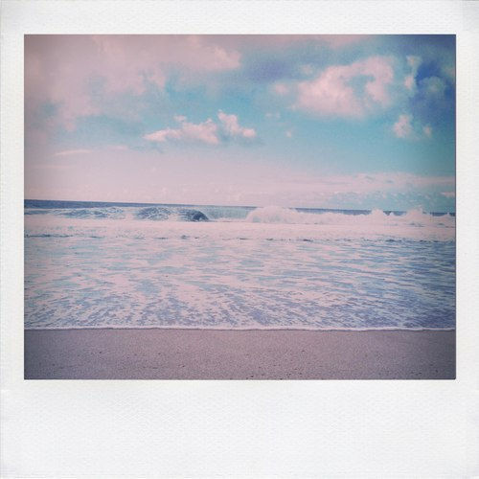
За оцінками експертів Департаменту ООН з економічних і соціальних справ, втрачено близько половини водно-болотних угідь Землі, а понад 20 відсотків з 10 000 відомих прісноводних видів зникли або опинилися під загрозою або на межі зникнення.

Slide 35
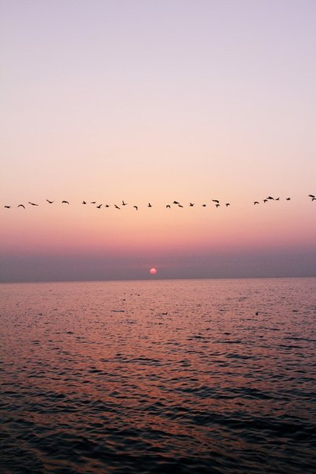
Виснаження морських біологічних ресурсів. Серед мешканців морить під загрозою зникнення учені називають акул і морських лисиць (скат), які схильні до надмірної ловлю. Причому, з мешканцями прісних річок справа йде не краще - близько 56% з 252 прісних риб Середземномор'я на межі зникнення.
На 2006, Червоний Список ІУКН описує 1173 різновиди риб, що знаходяться під загрозою зникнення. Виснаження рибних запасів у кінцевому рахунку викликає крах чисельності, так як кількість нового покоління риб не покриває кількість виловлених. За останні роки в північній частині Атлантики промислові запаси тріски, хека, морського окуня і камбали скоротилися на цілих 95 відсотків, у зв'язку з чим лунають заклики вжити термінових заходів. Схоже, що загальносвітові улови риби досягли свого піку. Прогнози вказують, що до 2030 року середнє статистичне споживання риби впаде до 11 кг / людини.

Slide 36
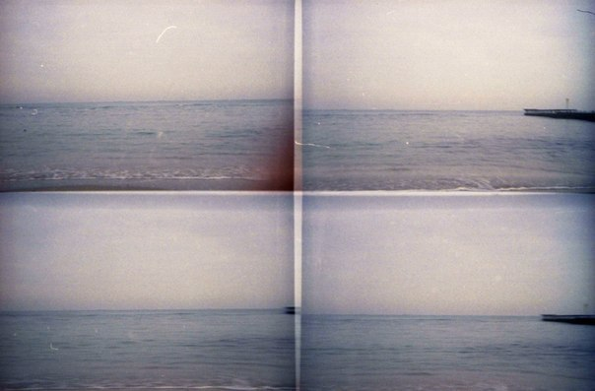
Ключове напруга і на прісноводних і на морських екосистемах - деградація середовища проживання, включаючи водне забруднення, будівля дамб, видалення води для використання людьми, і введенням екзотичних різновидів. Прикладом риби, яка стала підданої небезпеці через зміни середовища проживання, - блідий осетер, північноамериканська прісноводна риба, що живучи в річках, які були всі змінені людською діяльністю. Виснаження морських рибних запасів негативно впливає не тільки на забезпечення продовольчої безпеки та економічний розвиток цілого ряду країн, а й негативно позначається на біологічно складної підводної екосистемі.

Slide 37
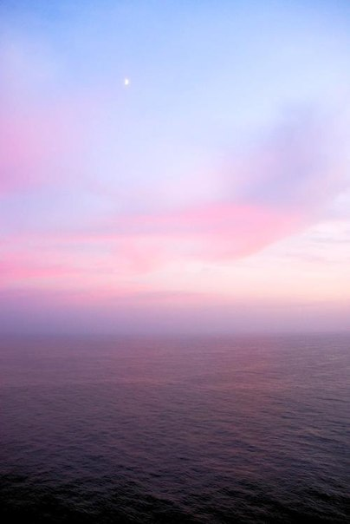
Головна стратегія, якої мають дотримуватися всі країни, полягає в помітному скорочення або тимчасове припинення рибальства в спустошених зонах, прийняттю термінових заходів з відновлення морської екосистеми і поліпшенню природних умов проживання.

Slide 38
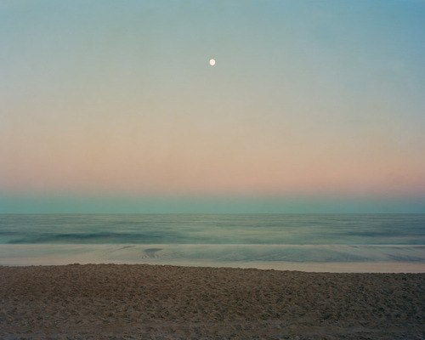
Охорона Світового океану

Slide 39
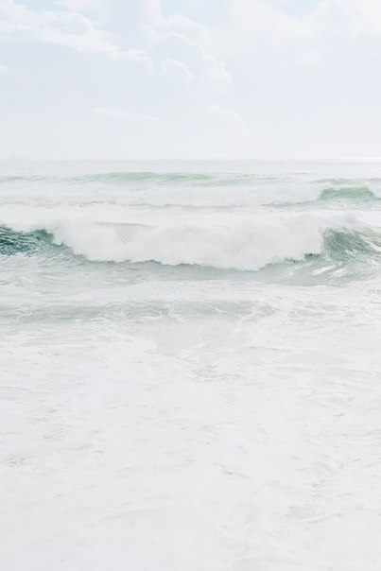
Світовий океан являє собою об'єкт міжнародної охорони.
З метою охорони Світового океану прийнято цілу низку багатосторонніх і регіональних угод.

Slide 40
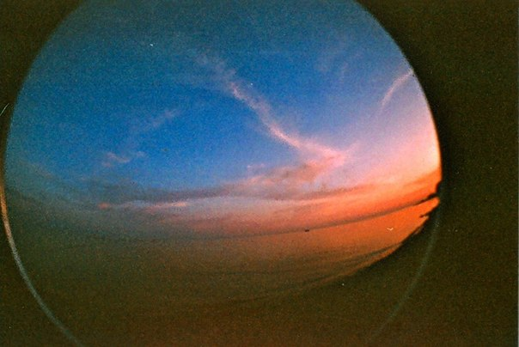
Конвенція ООН з морського права 1982 р. (ст. 192) зобов'язує держави захищати та зберігати морське середовище. Держави повинні вживати всі заходи, необхідні для забезпечення того, щоб діяльність під їх юрисдикцією або контролем не завдавала шкоди іншим державам і їх морський середовищі шляхом забруднення. Ці заходи відносяться до всіх джерел забруднення морського середовища. Згідно зі ст. 207 Конвенції ООН з морського права 1982 р. держави повинні приймати закони і правила для запобігання, скорочення і збереження під контролем забруднення морського середовища, що знаходяться на суші джерел, у тому числі річок, естуарії, трубопроводів і водоотводяшіх споруд, беручи до уваги узгоджені в міжнародному порядку норми, стандарти та рекомендовані практику і процедури. Держави прапора судна і держави порту зобов'язані забезпечити виконання національних та міжнародних правил щодо запобігання забрудненню Світового океану. На держави покладається виконання їхніх міжнародних зобов'язань щодо захисту і збереження морського середовища. Вони несуть відповідальність згідно з міжнародним правом.

Slide 41
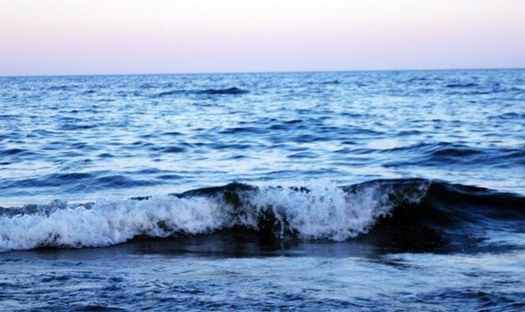
Міжнародна конвенція по запобіганню забруднення з суден 1973 р. (з наступними поправками) містить техніко-юридичні норми для запобігання забруднення моря не тільки нафтою, але й іншими шкідливими речовинами, які перевозяться на судні чи утворюються в процесі їх експлуатації. Конвенція забороняє скидання в море всіх видів пластмас, включаючи синтетичні троси, риболовні сіті і пластмасові мішки для сміття. Конвенція передбачає: а) заборону на скидання і забруднення Світового океану з будь-яких судів, за винятком військових кораблів і суден, що використовуються на державній некомерційній службі; б) заборона на будь-який скидання в море нафти і нафтоводяної суміші з суден; в) встановлення особливих районів з жорстким режимом, де скидання небезпечних речовин повністю і в категоричній формі заборонено.

Slide 42
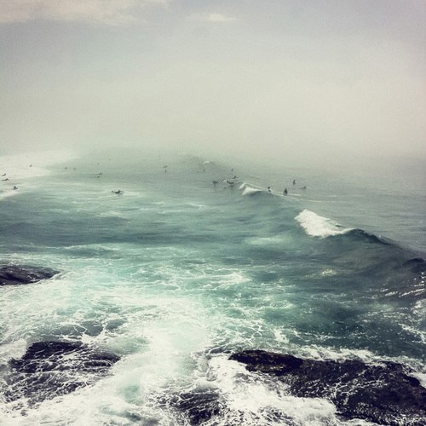
Конвенція щодо втручання у відкритому морі у випадках аварій, які призводять до забруднення нафтою, і Конвенція про цивільну відповідальність за шкоду від забруднення нафтою 1969р. У першій Конвенції сказано про необхідні заходи з усунення аварійних ситуацій та правах прибережного держави на застосування примусових заходів з ліквідації аварії, а в разі якщо є загроза забруднення узбережжя, воно може навіть потопити судно, винну у створенні такої ситуації. Друга Конвенція присвячена відповідальності та відшкодування збитків у випадку аварії судна, що призвела до забруднення нафтою морського узбережжя. Згідно зі ст. 2 Конвенції (у редакції 1992р.) Власник судна з моменту інциденту або, якщо інцидент складається з низки пригод, з моменту першої пригоди несе відповідальність за будь-який збиток від забруднення, заподіяну судном в результаті інциденту.

Slide 43
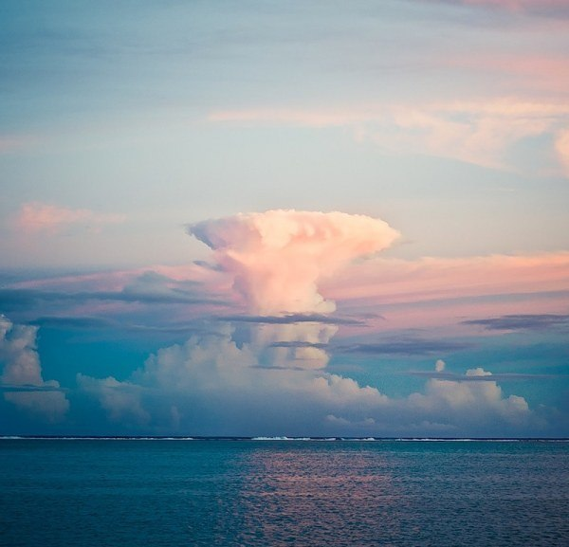
Конвенція по запобіганню забруднення моря скидами відходів та інших матеріалів 1972р. Одним з згубних явищ, що сприяють не тільки забруднення, а й отруєння Світового океану, є використання деякими країнами його морського дна для захоронення радіоактивних відходів та відпрацьованого сировини хімічного виробництва. Це не лише завдає непоправної шкоди тваринному та рослинному світу океану, а й отруєні води його стають небезпечними для існування самої людини. Для запобігання подібної злочинної практики і була прийнята ця Конвенція.

Slide 44
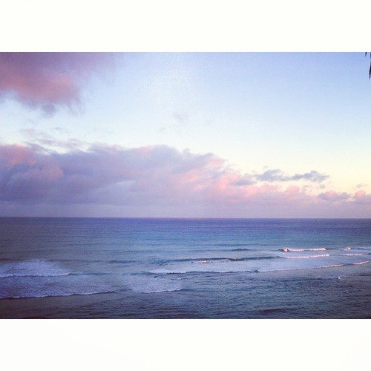
Доповненням до вищевказаних багатостороннім (універсальним) конвенцій є: Конвенція по захисту морського середовища району Балтійського моря 1992р.; Конвенція про охорону Середземного моря від забруднення 1976р.; Конвенція про охорону морського середовища та прибережних зон південно-східній частині Тихого океану 1981р.; Регіональна конвенція з охорони морського середовища Червоного моря і Аденської затоки 1982; Конвенція про охорону та освоєнні морського середовища Великого Карибського району 1983р.; Конвенція з охорони морського середовища Північно-Східної Атлантики 1992р. і т.д.

Slide 45
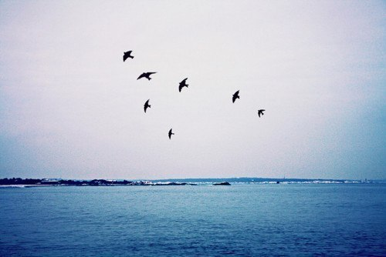
В даний час діє більше 100 універсальних та регіональних договорів з охорони живих морських ресурсів і регулювання рибальства.

Slide 46
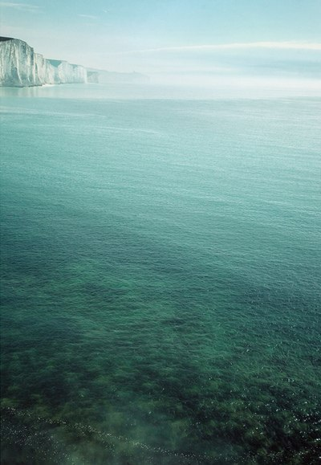
Крім універсальних договорів державами укладено більше 100 регіональних і двосторонніх конвенцій та угод щодо збереження живих ресурсів та управління ними, наприклад: Конвенція про майбутнє багатостороннє співробітництво з рибальства в північно-західній частині Атлантичного океану 1978р., Конвенція про охорону морських живих ресурсів Антарктики 1980р., Конвенція про охорону лосося в північній частині Атлантичного океану 1982р. Ці та інші конвенції містять перелік зобов'язань держав щодо збереження живих морських ресурсів у відповідній акваторії Світового океану.
Норми і правила по охороні міжнародних водних систем містяться також у Європейській конвенції про захист прісної води від забруднення 1969р., Європейської конвенції про захист міжнародних водотоків від забруднення 1974р. та ін

Slide 47
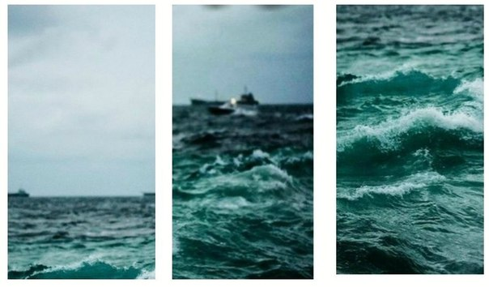
Висновок

Slide 48
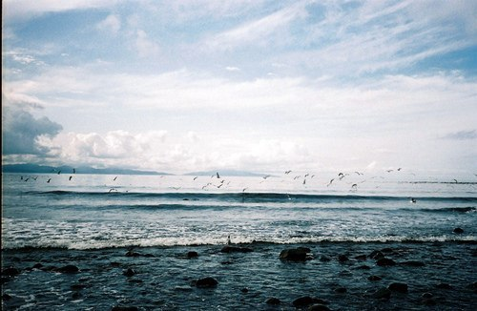
Світовий океан має виняткове значення в життєзабезпеченні Землі. Океан - це "легені" Землі, джерело харчування населення земної кулі і зосередження величезних багатств корисних копалин. Але науково-технічний прогрес негативно позначився на життєздатності океану - інтенсивне судноплавство, активізація видобутку нафти і газу у водах континентального шельфу, скидання в моря нафтових і радіоактивних відходів призвели до тяжких наслідків: до забруднення морських просторів, до порушення екологічної рівноваги в Світовому океані.
В даний час перед людством стоїть глобальне завдання - терміново ліквідувати збитки, завдані океану, відновити порушену рівновагу і створити гарантії збереження його в майбутньому. Нежиттєздатний океан згубно позначиться на життєзабезпеченні всієї Землі, на долі людства. Знищення планктону, риб та інших мешканців океанських вод - далеко не всі. Збиток може бути набагато більшим.
Адже у Світового океану є загальнопланетарну функції: він є потужним регулятором вологообороту і теплового режиму Землі, а також циркуляції її атмосфери. Забруднення здатні викликати досить істотні зміни всіх цих характеристик, життєво важливих для режиму клімату й погоди на всій планеті. Симптоми таких змін спостерігаються вже сьогодні. Мертвий океан - мертва планета, а значить, і все людство.
Хочеться ще раз нагадати, що будь-який кинутий у море поліетиленовий пакет або станіолевая упаковка від плитки шоколаду лягають на дно і відбирають у мешканців моря частина їх життєвого простору. Всі повинні зрозуміти, що, виливаючи в струмок відро залишилася після прання води з синтетичним миючим засобом, ми не тільки замутняем воду чистого гірського потоку, але сприяємо забруднення всього Світового океану.
Світовий океан кожен повинен цінувати, поважати й любити; необхідно прагнути дізнатися про нього якомога більше, тоді наше ставлення до цього чуда природи буде усвідомленим і ми перестанемо вільно або мимоволі завдавати їй шкоди. Океан всього один, він належить всім і нікому.

